Slide 1
Yr 1930au
Cyn | Yn ystod

Slide 2
Cwymp Wall Street
Yn 1929, taflwyd UDA i grombil dirwasgiad economaidd o ganlyniad i Gwymp Wall Street. Roedd y digwyddiad wedi codi ofn ar yr Americanwyr, a'u hymateb oedd gofyn am eu benthyciadau i wledydd eraill yn ôl a chodi tollbyrth er mwyn rhwystro nwyddau tramor rhag cael eu mewnforio. Canlyniad hyn oedd dirwasgiad ar draws y byd.

Slide 3
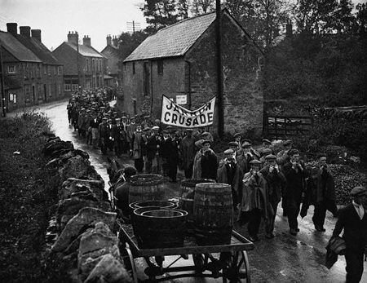
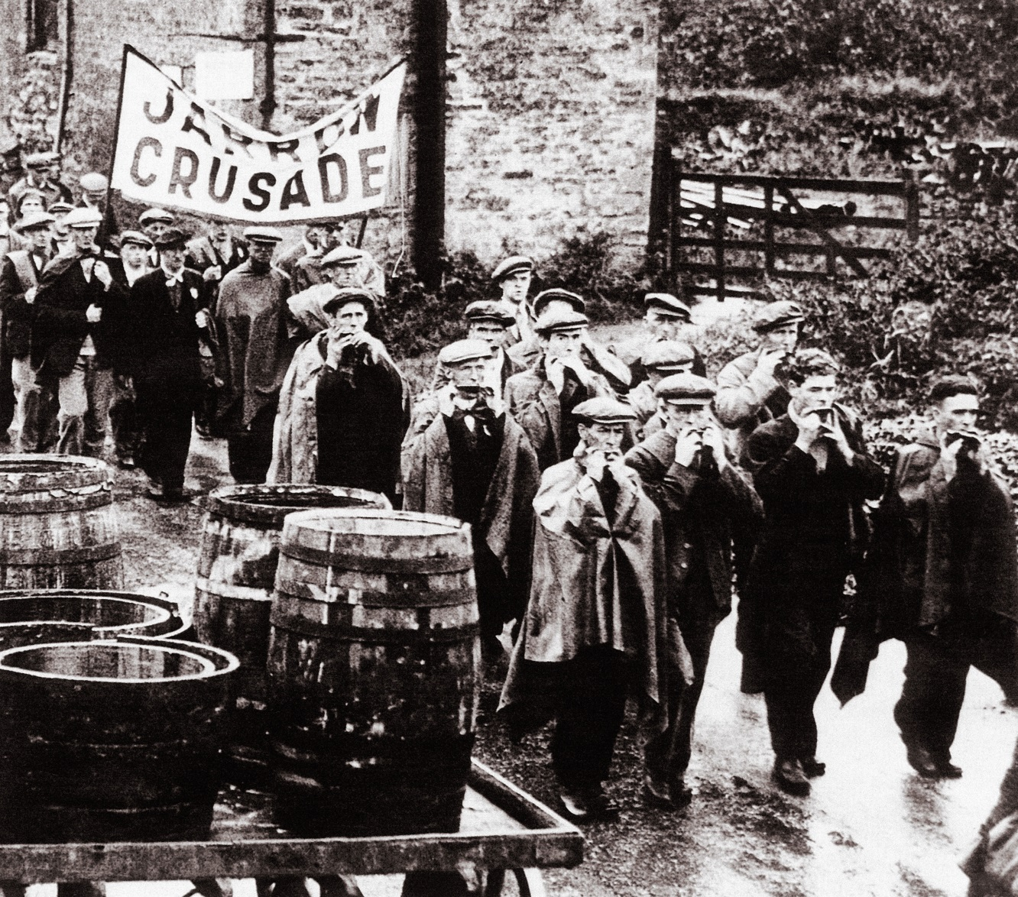
Caewyd y prif ddiwydiannau yn Jarrow, a chanlyniad hyn
oedd Crwsâd Jarrow.

Slide 4
Diweithdra
Cynyddodd nifer y bobl ddi-waith ym Mhrydain i 2.5 miliwn (25 y cant o'r gweithlu) yn 1933. Yr ardaloedd diwydiant trwm (er enghraifft glo, haearn, dur, adeiladu llongau) yng Ngogledd Iwerddon, yr Alban, Cymru a gogledd Lloegr a gafodd eu heffeithio fwyaf. Roedd y diwydiannau hyn eisoes mewn trafferth am nad oeddent wedi moderneiddio ar ôl y rhyfel ac roeddent hefyd wedi dioddef o ganlyniad i gystadleuaeth oddi wrth wledydd eraill. Canlyniad y Dirwasgiad oedd dirywiad y diwydiannau hyn. Er enghraifft, pan gaeodd y pwll glo, y gweithfeydd dur ac iard longau Palmer yn Jarrow yng ngogledd-ddwyrain Lloegr, collodd pob un o ddynion y dref eu swyddi a 'bu farw' Jarrow.
Trefnodd pobl Jarrow orymdaith i Lundain – crwsâd er mwyn gofyn i'r llywodraeth am gymorth, ond cawsant eu gorchymyn i fynd adre ac i drefnu eu 'hiachawdwriaeth' eu hunain. Mewn gwirionedd, doedd dim syniad gan y llywodraeth sut i ymdopi â'r Dirwasgiad, ac roedd y polisïau a gafodd eu gweithredu ganddi naill ai'n anobeithiol neu'n gwneud y sefyllfa'n waeth.

Slide 5
Diwydiant newydd
Roedd y teuluoedd cefnog yn byw yn ne-ddwyrain Lloegr, lle roedd diwydiannau ysgafn newydd (er enghraifft cemegion, nwyddau trydanol a cheir) wedi'u datblygu. Mewn gwirionedd, roedd y Dirwasgiad o fantais i'r rheiny oedd mewn gwaith am fod prisiau yn gostwng ac roedd modd iddynt brynu mwy o bethau!

Slide 6
Achosion y Dirwasgiad
Prif achos y Dirwasgiad oedd Cwymp Wall Street, ond roedd ffactorau eraill hefyd wedi cyfrannu at darddiad y Dirwasgiad o'r Cwymp. Er mwyn deall y ffactorau hyn, rhaid deall mai craidd dirwasgiad economaidd yw lleihad mewn gwariant, ac mai'r ffordd o ddod â dirwasgiad i ben yw trwy annog pobl i brynu pethau.
Tollau mewnforio – roedd y tollau mewnforio yn atal masnach, ac roedd hyn yn niweidiol i'r economi. Cafodd y diwydiannau adeiladu llongau a'r rheilffyrdd eu heffeithio'n fawr gan y cwymp mewn masnach – heb fasnach nid oedd angen am gludiant.
Arbedion – pan fo diweithdra ac ansicrwydd ar led, mae pobl yn torri nôl ar wario ac yn arbed arian rhag ofn ('save for a rainy day'). O ganlyniad, mae busnesau yn mynd yn fethdalwyr gan arwain at y diweithdra roeddent wedi'i ofni.
Diweithdra – nid yw'r bobl sy'n ddi-waith yn ennill cyflog ac ni allant brynu pethau. Mae hyn yn achosi i fwy o fusnesau fynd yn fethdalwyr sy'n arwain at fwy o ddiweithdra.
Arferion hen ffasiwn – roedd diwydiant trwm Prydain wedi dyddio ac roedd yn llafur-ddwys. Pan nad oedd digon o archebion yn dod i mewn, yr unig ffordd o ymdopi oedd drwy ddiswyddo'r gweithwyr.
Gwaethygodd y Dirwasgiad o ganlyniad i rai camau a gymerwyd gan y Llywodraeth: – Roedd y cynnydd mewn diweithdra yn golygu bod y llywodraeth yn wynebu cynnydd mawr mewn gwariant ar fudd-daliadau. Felly yn 1931, penderfynodd y llywodraeth godi'r dreth incwm, lleihau'r budd-dal diweithdra 10 y cant a chyflwyno'r prawf modd. Roedd y mesurau hyn yn lleihau swm yr arian oedd gan bobl i'w wario, a gwaethygodd y Dirwasgiad o ganlyniad. – Pwrpas y Ddeddf Tollau Mewnforio (1932) oedd amddiffyn diwydiant Prydain, ond canlyniad hyn oedd lleihau masnach a gwaethygodd y Dirwasgiad eto.

Slide 7
Beth oedd ymateb y llywodraeth?
Gwaethygodd y sefyllfa o ganlyniad i'r pedwar cam hwn:
Codi'r dreth incwm.
Lleihau'r budd-dal diweithdra 10 y cant.
Cyflwyno'r prawf modd.
Ychwanegu tollau mewnforio ar nwyddau o wledydd tramor.
Gwnaeth y pedwar cam hwn helpu i ddod â'r Dirwasgiad i ben:
Dod oddi ar y safon aur – roedd hyn yn galluogi i'r llywodraeth gynyddu swm yr arian oedd mewn cylchrediad.
Lleihau cyfraddau llog – roedd hyn yn lleihau'r taliadau dyled a oedd gan bobl ac yn golygu bod mwy o arian ar gael i'w wario, ond roedd hefyd yn eu hannog i gymryd benthyciadau ac i wario mwy o arian.
Deddf yr Ardaloedd Arbennig (1934) – ceisiodd ddenu diwydiannau ysgafn i'r ardaloedd 'anghenus'.
Adeiladwyd 500,000 o dai cyngor gan y cynghorau lleol, ac roedd hyn yn pwmpio arian i mewn i'r economi.

Slide 8
Manteision y Dirwasgiad
Aeth rhai pobl (yn enwedig yn ne Lloegr) yn fwy cefnog yn ystod y Dirwasgiad:
Gwelwyd cwymp mewn prisiau yn ystod y Dirwasgiad, ac roedd hyn yn golygu bod mwy o arian gan bobl i'w wario ar nwyddau moeth.
Roedd llogi nwyddau yn galluogi pobl i brynu nwyddau moeth 'on the never-never'.
Gwelwyd lleihad ym maint teuluoedd, ac roedd hyn yn golygu bod mwy o arian gan bobl i'w wario ar nwyddau moeth.
Gwelwyd gwelliannau yn y gweithle, er enghraifft lleihad yn nifer yr oriau gweithio, gwyliau â thâl.
Gwyliau (ar lan y môr).
Adeiladwyd 3 miliwn o dai newydd yn ystod yr 1930au.
Gwelwyd cynnydd o 1200 y cant yn nifer y tai oedd â thrydan.
Cynnydd enfawr ym mherchenogaeth ceir.
Sugnwyr llwch a pheiriannau golchi.
Setiau radio a'r setiau teledu cyntaf.
Cyfleoedd hamdden gwell, er enghraifft y sinema, neuaddau dawns, baddonau nofio a gemau pêl-droed.
Diet gwell. Cafodd llaeth am ddim ei gyflwyno mewn ysgolion wedi 1934.
Iechyd gwell, a oedd yn golygu bod pobl yn fwy ffit ac yn drymach.

Slide 9
Cydnabyddiaeth
Jarrow Crusade. Pictorial Press Ltd / Alamy Stock Photo

